Slide 1
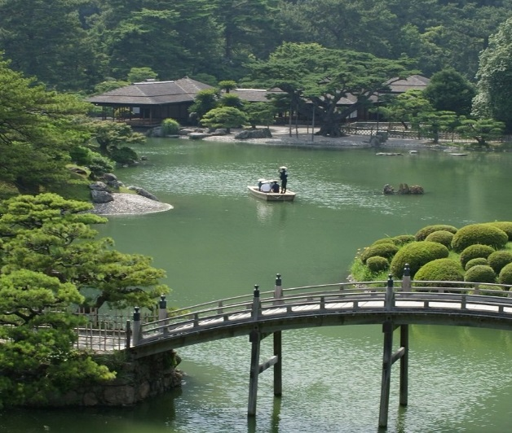
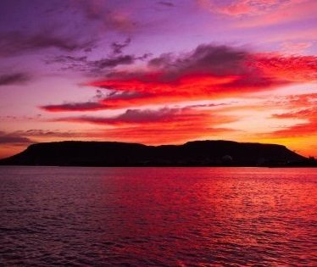
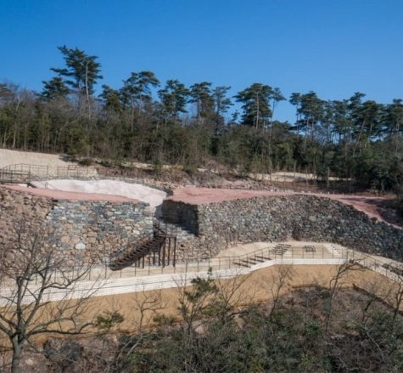
おすすめ観光スポット 【高松市】
栗林公園
連絡先 栗林公園観光事務所 087-833-7411
国の特別名勝に指定されている庭園の中で最大の広さをもつ栗林公園は、松の緑濃い紫雲山を背景に、6つの池と13の築山を巧みに配し、江戸時代初期の回遊式大名庭園として、すぐれた地割り、石組みを有し、木石の雅趣に富んでいます。春のウメ・サクラ、夏のハナショウブ・ハス、秋のカエデ、そして冬のツバキと四季折々の風物にも恵まれ、ここに咲く花々は、一歩一景といわれる変化に富んだ美しさを一層醸し出します。歴代藩主が百年の歳月をかけて完成させた大名庭園。讃岐民芸館のほか、美しい景色を眺めながら抹茶や煎茶がいただける掬月亭などもあります。平成24年7月に運航を始めた和船「千秋丸」に乗り、船頭の解説を聞きながら、ゆったりと水面から眺める庭園は、また格別です。日常を離れ、お殿様・お姫様気分を楽しめます。
映画「男はつらいよ寅次郎の縁談」「春の雪」「UDON」「百年の時計」のロケ地にもなりました。
屋島（山上）
連絡先 高松市観光交流課 087-839-2416
源平合戦の古戦場としても知られる屋根の形をした溶岩台地で、屋根型の山上からは波穏やかな瀬戸の海と一体となった高松市街や多島美が一望できます。今から約800年前に源平合戦が繰り広げられた檀ノ浦周辺は、平家が軍船を隠した「船隠し」や、那須与一が扇の的の矢の命中を祈った「祈り岩」など合戦の逸話を伝える史跡が数多く残っています。山上には、四国八十八ケ所霊場第84番札所の「屋島寺」や世界的にも珍しい山頂の水族館「新屋島水族館」などがあります。
平成29年7月に、山上へ続く有料道路の通行料を無料化（山上駐車場は有料）し、気軽に行くことができるようになりました。
古代山城屋嶋城
連絡先 高松市埋蔵文化財センター 087-823-2714
中大兄皇子が唐と新羅の侵攻に備え、対馬、九州から瀬戸内海沿岸にかけて築かせた山城で、667年に築かれたことが「日本書紀」に記されています。断崖絶壁を最大限利用した古代山城で、城壁の9割程は天然の崖です。平成19年度から高松市が進めてきた屋嶋城跡城門遺構整備事業が完了し、平成28年3月19日から公開されています。迫力ある石積みと高松市街地の眺望は一見の価値あり。同時に整備された西尾根展望台からの眺めもおすすめです。
「甦る屋嶋城」アプリをスマートフォンやタブレット端末にダウンロードしておけば、現地で往時の城門を甦らせることができます。
＊ダウンロードにはWi-Fi接続が必要ですので、御自宅や屋島山上駐車場等で事前にダウンロードしてください。

Slide 2
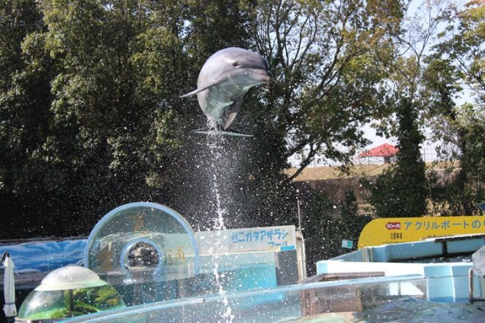
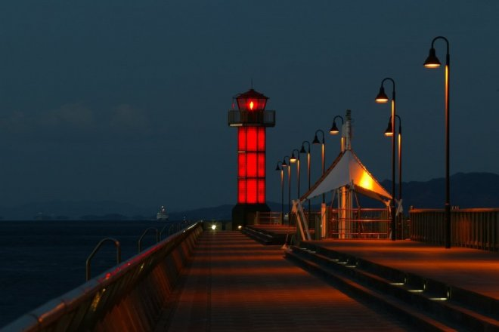
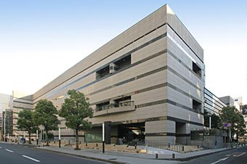
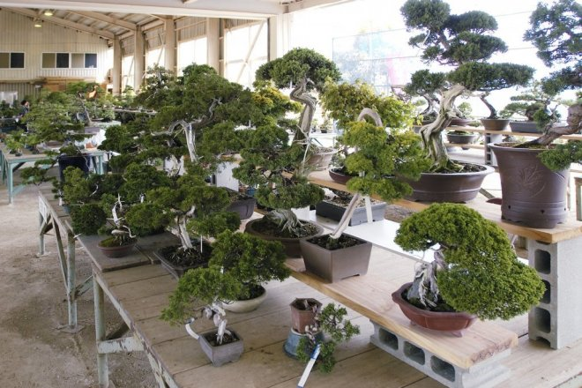
おすすめ観光スポット 【高松市】
新屋島水族館
連絡先 087-841-2678
標高290mの屋島の山上に位置する全国でも珍しい水族館。大小約80の水槽に熱帯から冷水系まで150種1500匹の魚類、水生哺乳類、両生類等を展示しています。前脚が器用なアザラシの変身や、イルカとスタッフで行う劇仕立てのイルカライブ（土日祝のみ）、全面透明なアクリルで作られた「透明ボード」に乗ってイルカに触ったりエサやりができる（1回一人500円・土日祝のみ）など、家族や仲間で楽しめるスポットです。
せとしるべ（赤灯台）
連絡先 高松海上保安部交通課 087-821-7012
サンポート高松のシンボル・赤灯台、通称「せとしるべ」は、世界初のガラス灯台で、高さは14.2メートル。今も昔も海の安全を守り続けています。平成28年8月に、日本ロマンチスト協会から「恋する灯台」に、平成28年10月には、夜景観光コンベンションビューローから「日本三大夜灯台」にそれぞれ認定されました。
高松市美術館
連絡先 087-823-1711
高松市美術館は、商店街に隣接する都市型美術館です。作品収集は「戦後の日本の現代美術」「香川の美術（漆芸・金工」「20世紀の世界の美術」を3本柱に、1000点を超えるコレクションが揃っており、高松の芸術文化の発信基地としての役割を果たしています。映画「百年の時計」のロケ地にもなりました。
鬼無植木盆栽センター
連絡先 087-882-4091
全国一の盆栽生産地で有名な鬼無。鬼無の盆栽は、鬼無植木盆栽センターで毎月3回おこなわれる市場開催のほか、玉藻公園植木市、栗林公園での盆栽フェアなどでお求めいただけます。
愛樹の診察、栽培に関する無料相談も市場開催日に受け付けています。

Slide 3
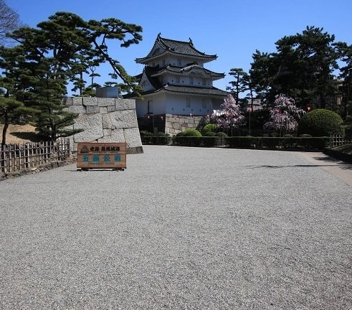
おすすめ観光スポット 【高松市】
史跡高松城跡・玉藻公園
連絡先 玉藻公園管理事務所 087-851-1521
国の指定史跡。「玉藻」の呼び名は、万葉集で柿本人麻呂が讃岐の国の枕詞に「玉藻よし」と詠んだことに因んで、このあたりの海が「玉藻の浦」と呼ばれていたことによるといわれています。玉藻公園は讃岐国領主・生駒家、高松藩主・松平家の居城だった高松城跡を整備した公園です。瀬戸内海の海水をお堀に引き込んだ城は日本三大水城として知られ、鯛へのえさやりや、和船体験が楽しめます。園内には国の重要文化財に指定されている艮櫓、月見櫓、水手御門、渡櫓、披雲閣があるほか、国の名勝に指定されている披雲閣の庭園があります。春は桜見物、植木市、秋は菊花展など多彩な催しも開催されています。
映画「シベリア超特急3」「春の雪」「椿三十郎」「ドリーム・ピッチャー」「めおん」のロケ地にもなりました。

